Slide 1

Формы представления моделей
Формализация

Slide 2
Классификация моделей по области использования
Учебные модели – используются при обучении.
Опытные модели – это уменьшенные или увеличенные копии проектируемого объекта.
Научно–технические модели - создаются для исследования процессов и явлений.
Игровые модели – это военные, экономические, спортивные, деловые игры.
Имитационные модели непросто отражают реальность с той или иной степенью точности, а имитируют ее.

Slide 3


Классификация моделей по фактору времени
Статические – модели, описывающие состояние системы в определенный момент времени. Например, обследование учащихся в стоматологической поликлинике дает состояние их зубов в данный момент времени.
Динамические – модели, описывающие процессы изменения и развития системы. Примеры: описание движения тел, развития организмов, процесс химических реакций.

Slide 4
Классификация моделей по форме представления
Материальные - модели всегда имеют реальное воплощение. Они отражают внешнее свойство и внутреннее устройство исходных объектов, суть процессов и явлений объекта-оригинала.
Информационные модели - целенаправленно отобранная информация об объекте, которая отражает наиболее существенные для исследователя свойства этого объекта.

Slide 5
Информационные модели
Информационные модели делятся на:
- словесные (это могут быть устные и письменные описания);
- графические (рисунки, чертежи, пиктограммы, карты и другие);
- структурные (сюда относятся таблицы, графики, диаграммы, схемы и прочее);
- алгоритмические (правила, планы действий и так далее)
- математические (формулы, уравнения, неравенства, функции и так далее);
- специальные (к ним относятся химические формулы и уравнения, нотные записи, записи шахматных партий и прочее).

Slide 6

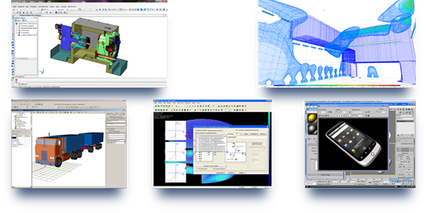
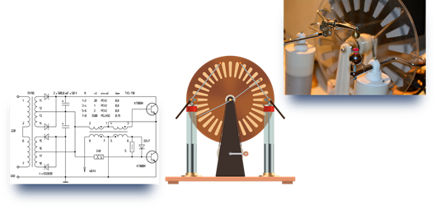
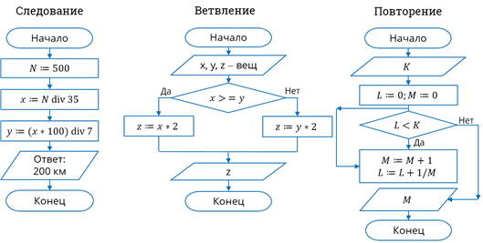

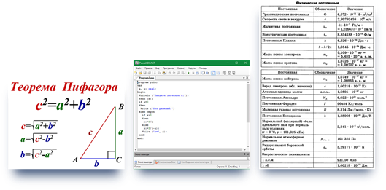

Slide 7
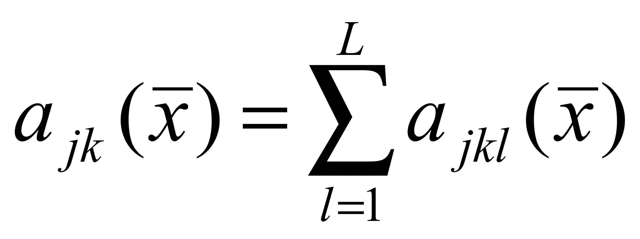
формализация
Формализация информации о некотором объекте — это ее отражение в определенной форме. Формулы, описывающие физические процессы, — это формализация этих процессов. Радиосхема электронного устройства — это формализация функционирования этого устройства.

Slide 8
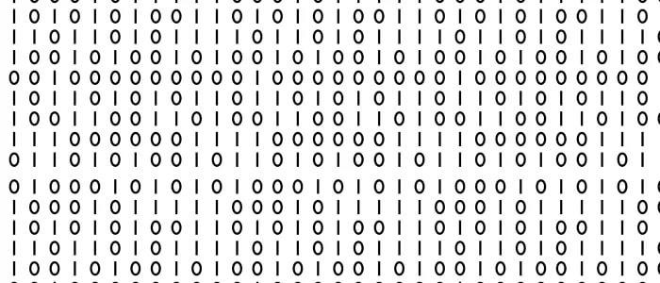
формализация
Формализованная информационная модель — это определенные совокупности знаков (символов), которые существуют отдельно от объекта моделирования, могут подвергаться передаче и обработке.
Реализация информационной модели на компьютере сводится к ее формализации в форматы данных, с которыми способен работать компьютер.

